Slide 1
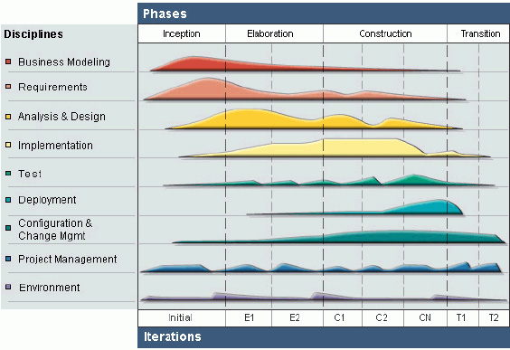
Processo unificado
INE 5419 – Engenharia de Software II
Prof. Raul Sidnei Wazlawick
UFSC-CTC-INE
2012.1

Slide 2
Conteúdo
Caracterização do UP
Fases do UP
Implementações
RUP
AUP
OpenUP
EUP
OUM
RUP-SE

Slide 3



Processo unificado (UP)
Criado por Jacobson, Booch, & Rumbaugh, na década de 1990.
Resultado de mais de 30 anos de experiência acumulada em projetos, notações e processos.
Primeiro modelo de processo inteiramente adaptado ao uso com a UML (Unified Modeling Language).
Concepção foi baseada nas práticas de maior retorno de investimento (ROI) do mercado.

Slide 4
Caracterização
É dirigido por casos de uso.
É centrado na arquitetura.
É iterativo e incremental.
É focado em riscos.

Slide 5
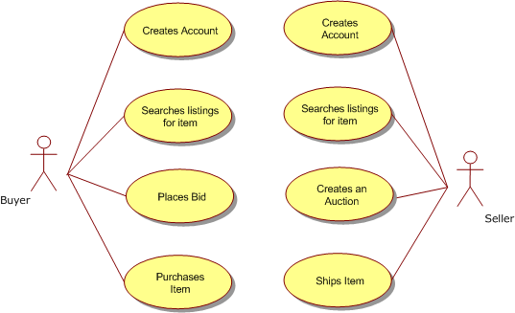
Dirigido por casos de uso
Para o UP o conjunto de casos de uso deve definir e esgotar toda a funcionalidade possível do sistema.
Utilidade dos casos de uso:
Definição e validação da arquitetura do sistema.
Criação dos casos de teste.
Planejamento das iterações.
Base para a documentação do usuário.

Slide 6
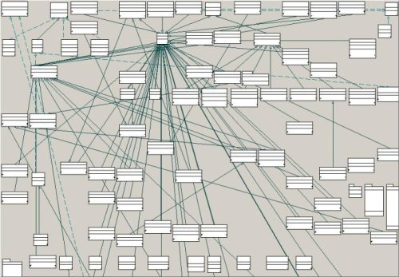
Centrado na arquitetura
O UP preconiza que uma sólida arquitetura de sistema deve ser desenvolvida.
As funcionalidades aprendidas com a elaboração dos diversos casos de uso devem ser integradas a esta arquitetura de forma incremental.
Segundo UP, a cada ciclo iterativo deve-se incorporar à arquitetura existente as funcionalidades aprendidas com a análise de cada um dos casos de uso abordados no ciclo.
Assim, fazendo-se a priorização dos casos de uso a partir dos mais críticos ou complexos para os mais triviais e simples, desenvolve-se em um primeiro momento todos os elementos de maior risco para a arquitetura, não ficando muitas surpresas para depois.

Slide 7
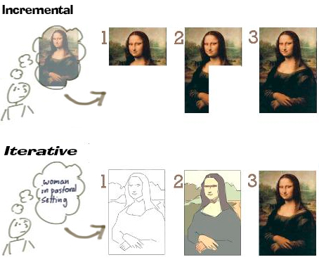
Iterativo e incremental
UP preconiza o desenvolvimento baseado em ciclos iterativos de duração fixa, onde a cada iteração a equipe incorpora à arquitetura as funcionalidades necessárias para realizar os casos de uso abordados no ciclo.
Cada ciclo iterativo produz um incremento no design do sistema, seja produzindo mais conhecimento sobre seus requisitos e arquitetura, seja produzindo código executável.
Espera-se que em cada iteração todas as disciplinas previstas sejam executadas com maior ou menor intensidade.
A integração contínua reduz riscos, facilita os testes e melhora o aprendizado da equipe sobre o sistema, especialmente nos primeiros momentos, quando decisões críticas precisam ser tomadas com relativamente pouco conhecimento sobre o sistema em si.

Slide 8

Focado em riscos
Em função das priorizações dos casos de uso mais críticos nos primeiros ciclos iterativos, pode-se dizer que o UP é focado em riscos, pois se estes casos de uso são os que apresentam maior risco de desenvolvimento, então devem ser tratados o quanto antes para que os riscos sejam resolvidos enquanto o custo de tratá-los ainda é baixo e o tempo disponível para acomodar surpresas ainda é relativamente grande.
Os requisitos ou casos de uso de maior risco são os mais imprevisíveis.
Assim, estudá-los primeiramente, além de garantir um maior aprendizado sobre o sistema e as decisões arquiteturais mais importantes, também vai fazer com que riscos positivos ou negativos sejam dominados o mais cedo possível.

Slide 9
Fases do UP
Concepção (inception).
Elaboração (elaboration).
Construção (construction).
Transição (deployment).

Slide 10
Concepção Marco LCO - Lifecicle Objective Milestone.
A fase de concepção no Processo Unificado não deve ser muito longa.
De duas semanas a dois meses é o que se recomenda dependendo da dimensão relativa do projeto.
Nesta etapa são analisados os requisitos de projeto da melhor forma possível.
Eles são analisados em abrangência, não em profundidade.
O conjunto de casos de uso de alto nível é identificado e o esforço necessário para desenvolvê-los calculado.
A partir desse cálculo, deve-se fazer um planejamento de longo prazo, procurando acomodar os casos de uso, de acordo com sua prioridade nos diferentes ciclos ao longo do processo de desenvolvimento.
A fase de concepção envolve também o estudo de viabilidade, pois ao seu final a equipe deve decidir se é viável prosseguir com o projeto, analisadas as questões tecnológicas, de orçamento e de cronograma.

Slide 11
Elaboração Marco LCA - Lifecicle Architecture Milestone
A fase de elaboração consiste em um detalhamento da análise e realização do projeto para o sistema como um todo.
A elaboração ocorre em ciclos, com partes de design sendo desenvolvidas e integradas ao longo de cada ciclo.
Objetivos desta fase:
Produzir uma arquitetura executável confiável para o sistema.
Desenvolver o modelo de requisitos até completar pelo menos 80% dele.
Desenvolver um projeto geral para a fase de construção.
Garantir que as ferramentas críticas, processos, padrões e regras estão disponíveis para a fase de construção.
Entender e eliminar os riscos de alta prioridade do projeto.

Slide 12
Esta fase permite analisar o domínio do problema de forma mais refinada, permitindo definir uma arquitetura mais adequada e sólida.
A priorização dos casos de uso mais complexos nesta fase permitirá eliminar ou mitigar os elementos de projeto que apresentam o maior risco.
Embora o Processo Unificado trabalhe com a perspectiva de acomodação de mudanças, ele procura minimizar seu impacto, mitigando riscos e elaborando uma arquitetura o mais próxima possível do necessário para que as funcionalidades requeridas possam ser desenvolvidas.

Slide 13
Construção Marco IOC - Initial Operational Capability Milestone
Na fase de construção, um produto completo e usável deve estar desenvolvido, testado e adequado para uso pelo usuário final.
A fase de construção também é realizada em ciclos iterativos.
O projeto é desenvolvido também de forma incremental, com novas funcionalidades sendo adicionadas ao sistema a cada ciclo.
Objetivos da fase de construção :
Descrever os requisitos que ainda faltam.
Dar substância ao design do sistema.
Garantir que o sistema atenda às necessidades dos usuários e que ele se encaixa no contexto geral da organização.
Completar o desenvolvimento dos componentes e testá-los, incluindo tanto o software quanto a sua documentação.
Minimizar os custos de desenvolvimento pela otimização dos recursos.
Obter qualidade adequada tão rápido quanto possível.
Desenvolver versões úteis do sistema.

Slide 14
A fase de construção se caracteriza pela exploração dos casos de uso de baixa e média complexidade, ou seja, os casos de uso padronizados que não vão impactar na arquitetura.
Como estes casos de uso são padronizados, o esforço de análise e design será menor nesta fase, ficando a maior parte do trabalho concentrada na implementação e teste dos componentes da arquitetura dedicados a estes casos de uso.

Slide 15
Transição Marco PR - Product Release Milestone
A fase de transição consiste da colocação do sistema em uso no ambiente final.
São necessários testes de aceitação e operação, treinamento de usuários e transição de dados a partir de sistemas antigos, que podem ser capturados automaticamente ou digitados.
Nesta fase também poderá haver a execução do sistema em paralelo com sistemas legados para verificar sua adequação.
Após a conclusão da fase de transição o sistema entra em evolução, ou seja, depois de aceito e colocado em operação no ambiente final, ele passa a receber atualizações periódicas de forma a corrigir possíveis erros ou implantar novas funcionalidades necessárias.

Slide 16
Implementações do UP
RUP – Rational Unified Process
AUP - Agile Unified Process
OpenUp - Open Unified Process
EUP - Enterprise Unified Process
OUM - Oracle Unified Method
RUP-SE - Rational Unified Process–Systems Engineering

Slide 17
RUP – Rational Unified Process
Mais detalhada e mais antiga implementação do UP.
Criada por Booch, Rumbaugh e Jacobson através da empresa Rational, desde 2003 subsidiária da IBM.
Ainda antes de pertencer à IBM, a empresa Rational em 1997 adquiriu várias outras empresas: Verdix, Objectory, Requisite, SQA, Performance Awareness e Pure-Atria, e a partir da experiência acumulada destas empresas, estabeleceu algumas melhores práticas, que seriam a base filosófica para o novo modelo de processo.
www.rational.com/rup/

Slide 18
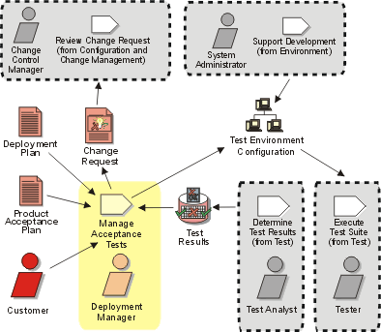
Blocos de construção do RUP
Quem.
Um papel define um conjunto de habilidades necessário para realizar determinadas atividades.
O quê.
O produto do trabalho (work product) define algo produzido por alguma atividade ou atividade, como diagramas, relatórios ou código funcionando, ou seja, os artefatos.
Como.
Uma atividade descreve uma unidade de trabalho atribuída a um papel que produz um determinado conjunto de artefatos.
Quando.
Os workflows são grafos que definem as dependências entre as diferentes atividades.

Slide 19
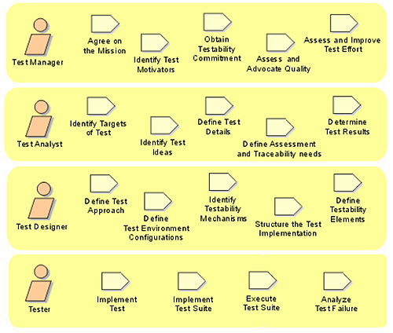
Papeis
Papeis de analista.
Papeis de desenvolvedor.
Papeis de testador.
Papeis de gerente.
Outros papeis.

Slide 20
Papeis de analista
Analista de sistemas.
Designer de negócio.
Revisor do modelo de negócios.
Analista do processo de negócio.
Especificador de requisitos.
Revisor de requisitos.
Designer de interface com usuário.

Slide 21
Papeis de analista
Analista de sistemas.
Ele lidera e coordena a análise de requisitos, definindo o escopo do sistema e seus casos de uso.
O analista de sistemas deve ser uma pessoa com boa capacidade de comunicação e negociação, além de ser necessário que ele tenha conhecimento de negócios e tecnologia.
Designer de negócio.
Revisor do modelo de negócios.
Analista do processo de negócio.
Especificador de requisitos.
Revisor de requisitos.
Designer de interface com usuário.

Slide 22
Papeis de analista
Analista de sistemas.
Designer de negócio.
Ele faz a modelagem de negócio, usualmente utilizando diagramas de atividade, máquina de estados ou ainda BPMN.
Ele atuará nas fases mais iniciais da análise com a produção do modelo de negócio ou ciclo de negócio, que vai colocar o sistema a ser desenvolvido dentro da perspectiva mais ampla da organização.
A partir das atividades de negócio identificadas os casos de uso serão posteriormente identificados.
Revisor do modelo de negócios.
Analista do processo de negócio.
Especificador de requisitos.
Revisor de requisitos.
Designer de interface com usuário.

Slide 23
Papeis de analista
Analista de sistemas.
Designer de negócio.
Revisor do modelo de negócios.
Ele deve revisar o modelo de negócio verificando se é consistente, coerente e não ambíguo.
Deve ter conhecimento profundo do negócio e, se possível da tecnologia a ser usada para sua implementação (o papel poderá ser desempenhado por duas pessoas caso não se consiga uma única pessoa com estas características).
Analista do processo de negócio.
Especificador de requisitos.
Revisor de requisitos.
Designer de interface com usuário.

Slide 24
Papeis de analista
Analista de sistemas.
Designer de negócio.
Revisor do modelo de negócios.
Analista do processo de negócio.
Ele lidera e coordena a modelagem da organização como casos de uso de negócio.
Esta atividade pode ser dispensada, especialmente se não houver necessidade de uma reengenharia de negócio a partir do projeto sendo desenvolvido.
Especificador de requisitos.
Revisor de requisitos.
Designer de interface com usuário.

Slide 25
Papeis de analista
Analista de sistemas.
Designer de negócio.
Revisor do modelo de negócios.
Analista do processo de negócio.
Especificador de requisitos.
Ele é responsável pelos requisitos que usualmente são representados como casos de uso, inicialmente de alto nível, e depois expandidos na sua forma essencial.
Além dos requisitos funcionais, representados nos casos de uso, o especificador de requisitos deve também especificar os requisitos suplementares, ou seja, os aspectos não funcionais gerais do sistema.
Revisor de requisitos.
Designer de interface com usuário.

Slide 26
Papeis de analista
Analista de sistemas.
Designer de negócio.
Revisor do modelo de negócios.
Analista do processo de negócio.
Especificador de requisitos.
Revisor de requisitos.
Ele é responsável pela revisão minuciosa dos casos de uso e especificações suplementares verificando se são completos, coerentes e não ambíguos.
Além disso, deve garantir que o documento de casos de uso esteja escrito em conformidade com os padrões adotados na empresa.
Designer de interface com usuário.

Slide 27
Papeis de analista
Analista de sistemas.
Designer de negócio.
Revisor do modelo de negócios.
Analista do processo de negócio.
Especificador de requisitos.
Revisor de requisitos.
Designer de interface com usuário.
Ele coordena as atividades de prototipação de interfaces e de design de interface com usuário.
Ele é o responsável pelos requisitos de interface.
Ele não implementa a interface, ficando sua responsabilidade restrita ao design visual e de usabilidade.

Slide 28
Papeis de desenvolvedor
Implementador.
Revisor de código.
Integrador.
Arquiteto de software.
Revisor de arquitetura.
Designer.
Revisor de design.
Designer de banco de dados.
Designer de cápsula.

Slide 29
Papeis de desenvolvedor
Implementador.
Ele é responsável pela produção e teste de unidade do código fonte.
Revisor de código.
Integrador.
Arquiteto de software.
Revisor de arquitetura.
Designer.
Revisor de design.
Designer de banco de dados.
Designer de cápsula.

Slide 30
Papeis de desenvolvedor
Implementador.
Revisor de código.
Ele deve ser responsável por garantir a qualidade do código fonte implementado, verificando se este segue padrões estabelecidos e boas práticas de programação.
O revisor deve ser um profundo conhecedor da linguagem de programação utilizada.
Integrador.
Arquiteto de software.
Revisor de arquitetura.
Designer.
Revisor de design.
Designer de banco de dados.
Designer de cápsula.

Slide 31
Papeis de desenvolvedor
Implementador.
Revisor de código.
Integrador.
Quando os implementadores liberam componentes já testados cabe ao integrador incluí-los em uma versão operacional do sistema para gerar uma nova versão (ou build).
O integrador deverá elaborar e realizar os testes de integração caso essa atividade não tenha sido atribuída ao analista de teste.
Arquiteto de software.
Revisor de arquitetura.
Designer.
Revisor de design.
Designer de banco de dados.
Designer de cápsula.

Slide 32
Papeis de desenvolvedor
Implementador.
Revisor de código.
Integrador.
Arquiteto de software.
O arquiteto é responsável pelo design das camadas e/ou partições do sistema, ou seja, da sua estrutura em nível mais alto, incluindo o design de pacotes, componentes e sua distribuição em diferentes nodos de processamento.
Revisor de arquitetura.
Designer.
Revisor de design.
Designer de banco de dados.
Designer de cápsula.

Slide 33
Papeis de desenvolvedor
Implementador.
Revisor de código.
Integrador.
Arquiteto de software.
Revisor de arquitetura.
O revisor de arquitetura deve avaliar se o trabalho do arquiteto de software efetivamente leva a uma arquitetura sólida e estável.
Visto que a arquitetura costuma conter as decisões mais cruciais para o sucesso de um sistema, este papel é importante para garantir que as decisões do arquiteto sejam as mais efetivas possíveis.
Designer.
Revisor de design.
Designer de banco de dados.
Designer de cápsula.

Slide 34
Papeis de desenvolvedor
Implementador.
Revisor de código.
Integrador.
Arquiteto de software.
Revisor de arquitetura.
Designer.
O designer toma decisões sobre o design das classes, seus atributos e associações, bem como de métodos a serem implementados.
Revisor de design.
Designer de banco de dados.
Designer de cápsula.

Slide 35
Papeis de desenvolvedor
Implementador.
Revisor de código.
Integrador.
Arquiteto de software.
Revisor de arquitetura.
Designer.
Revisor de design.
Ele deve revisar o design verificando se as melhores práticas e padrões foram adotadas.
Designer de banco de dados.
Designer de cápsula.

Slide 36
Papeis de desenvolvedor
Implementador.
Revisor de código.
Integrador.
Arquiteto de software.
Revisor de arquitetura.
Designer.
Revisor de design.
Designer de banco de dados.
Ele é responsável pelo design das tabelas e códigos associados ao banco de dados.
Designer de cápsula.

Slide 37
Papeis de desenvolvedor
Implementador.
Revisor de código.
Integrador.
Arquiteto de software.
Revisor de arquitetura.
Designer.
Revisor de design.
Designer de banco de dados.
Designer de cápsula.
Este papel só existe em projetos de sistemas de tempo real.
Ele é responsável por assegurar que o sistema responda prontamente a eventos de acordo com os requisitos de tempo real.

Slide 38
Papeis de testador
Designer de teste.
Analista de teste.
Testador.
Gerente de teste.

Slide 39
Papeis de testador
Designer de teste.
Ele é responsável por definir as técnicas e estratégias de teste a serem adotadas.
Não deve ser confundido com o analista de teste que elabora os testes de sistema; o designer de teste define a estratégia de teste, mas não os testes reais.
Analista de teste.
Testador.
Gerente de teste.

Slide 40
Papeis de testador
Designer de teste.
Analista de teste.
Ele é responsável pelo projeto e elaboração dos casos de teste a serem aplicados ao sistema.
Usualmente o teste de unidade é feito pelo próprio programador e o teste de integração pelo integrador, sendo que o analista de teste costuma atuar principalmente no teste de sistema.
Testador.
Gerente de teste.

Slide 41
Papeis de testador
Designer de teste.
Analista de teste.
Testador.
O testador é responsável pela realização efetiva dos testes.
Ele verifica a melhor abordagem a ser utilizada de acordo com as estratégias definidas pelo designer de teste e analista de teste e implementa o teste além de executá-lo para verificar se o componente ou o sistema passam no teste.
Ele deve registrar os resultados dos testes e no caso de componentes que não passem nos testes deve informar os respectivos responsáveis para providências de correção.
Gerente de teste.

Slide 42
Papeis de testador
Designer de teste.
Analista de teste.
Testador.
Gerente de teste.
Ele coordena toda a atividade de teste do sistema.

Slide 43
Papeis de gerente
Engenheiro de processo.
Gerente de projeto.
Gerente de controle de mudança.
Gerente de configuração.
Gerente de implantação.
Revisor do projeto.

Slide 44
Papeis de gerente
Engenheiro de processo.
Ele é o responsável pela aplicação do processo de desenvolvimento, devendo configurar e ajustar o processo de acordo com as necessidades da equipe e dos projetos.
Gerente de projeto.
Gerente de controle de mudança.
Gerente de configuração.
Gerente de implantação.
Revisor do projeto.

Slide 45
Papeis de gerente
Engenheiro de processo.
Gerente de projeto.
Ele é o responsável por um ou mais projetos específicos, devendo planejar as atividades e alocar os recursos físicos e humanos, bem como acompanhar o projeto garantindo que prazos e orçamentos sejam cumpridos e tomando decisões de correção de rumo quando necessário.
Gerente de controle de mudança.
Gerente de configuração.
Gerente de implantação.
Revisor do projeto.

Slide 46
Papeis de gerente
Engenheiro de processo.
Gerente de projeto.
Gerente de controle de mudança.
Ele é o responsável pelo controle das requisições de mudança, seja do cliente, seja da própria equipe de desenvolvimento, e acompanha o atendimento a elas.
Gerente de configuração.
Gerente de implantação.
Revisor do projeto.

Slide 47
Papeis de gerente
Engenheiro de processo.
Gerente de projeto.
Gerente de controle de mudança.
Gerente de configuração.
Ele planeja e disponibiliza o ambiente para que os desenvolvedores e integradores possam realizar suas atividades.
Ele garante que todos tenham acesso aos artefatos necessários.
Gerente de implantação.
Revisor do projeto.

Slide 48
Papeis de gerente
Engenheiro de processo.
Gerente de projeto.
Gerente de controle de mudança.
Gerente de configuração.
Gerente de implantação.
Ele planeja e acompanha a implantação do sistema junto aos clientes e usuários.
Revisor do projeto.

Slide 49
Papeis de gerente
Engenheiro de processo.
Gerente de projeto.
Gerente de controle de mudança.
Gerente de configuração.
Gerente de implantação.
Revisor do projeto.
Ele é responsável pela revisão dos planos e avaliações do projeto ao longo do seu desenvolvimento.

Slide 50
Outros papeis
Interessados (ou envolvidos).
Desenvolvedor de curso.
Artista gráfico.
Especialista em ferramentas.
Administrador do sistema.
Redator técnico.

Slide 51
Outros papeis
Interessados (ou envolvidos).
São todos aqueles afetados pelo sistema ou seu desenvolvimento.
Desenvolvedor de curso.
Artista gráfico.
Especialista em ferramentas.
Administrador do sistema.
Redator técnico.

Slide 52
Outros papeis
Interessados (ou envolvidos).
Desenvolvedor de curso.
É o responsável pela criação de material de treinamento para usuários.
Artista gráfico.
Especialista em ferramentas.
Administrador do sistema.
Redator técnico.

Slide 53
Outros papeis
Interessados (ou envolvidos).
Desenvolvedor de curso.
Artista gráfico.
É o responsável pela criação da arte final do produto, de sua embalagem e de outros artefatos correlatos.
Especialista em ferramentas.
Administrador do sistema.
Redator técnico.

Slide 54
Outros papeis
Interessados (ou envolvidos).
Desenvolvedor de curso.
Artista gráfico.
Especialista em ferramentas.
Ele dá suporte aos desenvolvedores pela seleção, instalação e treinamento no uso das ferramentas de apoio ao desenvolvimento e gerenciamento dos projetos.
Administrador do sistema.
Redator técnico.

Slide 55
Outros papeis
Interessados (ou envolvidos).
Desenvolvedor de curso.
Artista gráfico.
Especialista em ferramentas.
Administrador do sistema.
Ele mantém o ambiente de desenvolvimento, cuidando do hardware, versões de software, rede, etc.
Redator técnico.

Slide 56
Outros papeis
Interessados (ou envolvidos).
Desenvolvedor de curso.
Artista gráfico.
Especialista em ferramentas.
Administrador do sistema.
Redator técnico.
Ele é o responsável pela redação final tanto dos manuais quanto de partes do sistema orientadas a texto.

Slide 57
Atividades
Atividades são unidades de trabalho executadas por um indivíduo que exerce um papel dentro do processo.
Toda atividade deve produzir um resultado palpável em termos de criação ou alteração consistente de artefatos como modelos, elementos (classes, atores, código etc.) ou planos.
Uma atividade não deve ser muito curta (poucas horas) nem muito longa (vários dias).
Sugere-se pensar em atividades que possam ser realizadas em períodos de 1 a 3 dias, porque esta duração facilita o acompanhamento.
Uma atividade pode ser detalhada em passos.

Slide 58
Tipos de passos de atividade
Passos de pensamento:
a pessoa exercendo o papel compreende a natureza da atividade, obtém e examina os artefatos de entrada e formula a saída.
Passos de realização:
a pessoa exercendo o papel cria ou atualiza artefatos.
Passos de revisão:
a pessoa exercendo o papel inspeciona os resultados em função de algum critério.

Slide 59
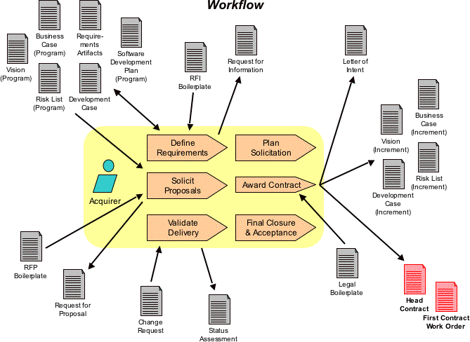
Artefatos
Um artefato pode ser um diagrama, modelo, elemento de modelo, texto, código fonte, código executável etc., ou seja, qualquer tipo de produto criado ao longo do processo de desenvolvimento de software.
Artefatos podem ser por sua vez compostos por outros artefatos, como por exemplo, uma classe contida no modelo conceitual.
Como os artefatos mudam com o passar do tempo, pode ser interessante submetê-los a um controle de versões. Porém, o controle de versão normalmente é exercido no artefato de mais alto nível e não em elementos individuais.
Os artefatos são as entradas para as atividades e também são suas saídas.
Artefatos de saída ainda podem ser classificados em entregas, que são artefatos entregues ao cliente.
Artefatos (especialmente os de texto) também podem ser definidos por templates, isto é, modelos de documentos que dão uma forma geral ao artefato.

Slide 60
Tipos de artefatos
Artefatos de gerenciamento
Artefatos de gerenciamento de configuração e mudança
Artefatos de ambiente
Artefatos de modelo de negócio
Artefatos de requisitos
Artefatos de design
Artefatos de implementação
Artefatos de teste
Artefatos de implantação

Slide 61
Workflows
As atividades a serem executadas dentro de cada disciplina são definidas a partir de grafos direcionados chamados workflows.
Um workflow define um conjunto de atividades e um conjunto de papéis responsáveis por cada atividade.
Além disso, o workflow indica as dependências entre as diferentes atividades, ou seja, quais atividades dependem logicamente de quais outras atividades para poderem ser executadas.
Essa dependência pode se dar em diferentes níveis de intensidade, porém, sendo algumas absolutamente necessárias e outras meramente sugeridas.

Slide 62
Tipos de workflow
Workflow núcleo (core),
que define a forma geral de condução de uma dada disciplina.
Workflow detalhe,
que apresenta um refinamento do workflow núcleo, indicando atividades em um nível mais detalhado, bem como artefatos de entrada e saída de cada atividade.
Planos de iteração,
que consistem em uma instanciação do processo para uma iteração específica.
Embora o RUP tenha uma descrição geral dos workflows para cada atividade, elas usualmente ocorrem de forma diferente em projetos diferentes e mesmo em ciclos diferentes dentro do mesmo projeto.
Assim, o plano de iteração consiste em especificar atividades concretas a serem realizadas de fato dentro de uma iteração planejada.

Slide 63
Outros elementos RUP
Procedimentos (guidelines)
Mostram um detalhamento das atividades de forma que não apenas pessoas acostumadas ao processo, mas também novatos, possam saber o que devem fazer.
Templates
São modelos ou protótipos de artefatos. Eles podem ser usados para criar os respectivos artefatos. Usualmente devem estar disponíveis na ferramenta usada para criar e gerenciar o artefato.
Mentores de ferramenta
Consistem na descrição detalhada de como realizar uma atividade em uma ferramenta específica.

Slide 64
Disciplinas RUP
Disciplinas de projeto:
Modelagem de negócio.
Requisitos.
Análise e design.
Implementação.
Teste.
Implantação.
Disciplinas de suporte :
Gerenciamento de mudança e configuração.
Gerenciamento de projeto.
Ambiente.

Slide 65
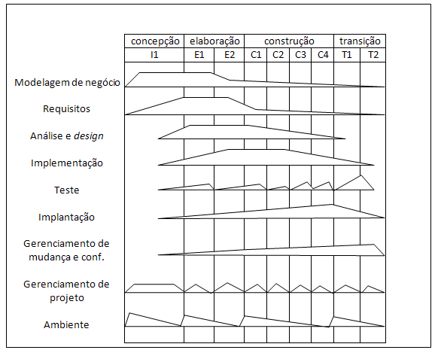
Arquitetura RUP

Slide 66
Gerenciamento de projeto
Gerenciar um projeto consiste em balancear objetivos que competem entre si, gerenciar riscos e superar restrições, com o objetivo de obter um produto que atenda às necessidades dos clientes (os que pagam pelo desenvolvimento) e dos usuários finais.

Slide 67
Plano de projeto (ou plano de fase)
O plano de medição (measurement plan),
que estabelece as métricas a serem usadas para definir o andamento do projeto ao longo de sua execução.
O plano de gerenciamento de riscos,
que detalha como os riscos serão tratados ao longo do projeto, criando atividades de mitigação e monitoramento de riscos e atribuindo responsabilidades quando necessário.
A lista de riscos,
que é uma lista ordenada dos riscos conhecidos e ainda não resolvidos, em ordem decrescente de importância, juntamente com planos de mitigação e contingência quando for o caso.
O plano de resolução de problemas,
que descreve como problemas identificados ao longo do projeto devem ser reportados, analisados e resolvidos.
O plano de aceitação de produto,
que descreve como o produto será avaliado pelo cliente para verificar se satisfaz as necessidades.

Slide 68
Planos de iteração
São planos mais detalhados do que o plano de fase.
Cada plano de iteração inclui um cronograma de atividades atribuídas a responsáveis, com recursos alocados, prazos e dependências.

Slide 69
Entradas para construir um plano de iteração
O plano da fase corrente incluído no plano de projeto.
Informação sobre o status do projeto (por exemplo, atrasado, em dia, com grandes riscos em aberto, etc.).
Uma lista de casos de uso que pelo plano da fase devem ser finalizados na iteração corrente.
Uma lista dos riscos que devem ser tratados na iteração corrente.
Uma lista das modificações que devem ser incorporadas ao produto na iteração corrente (defeitos e erros encontrados ou mudanças de funcionalidade).

Slide 70
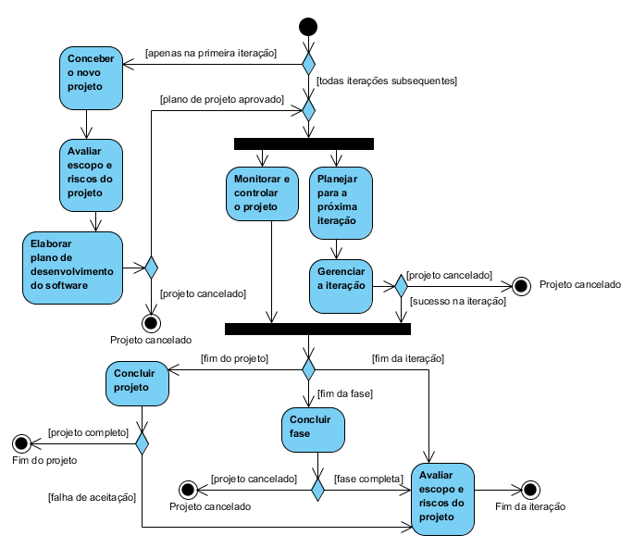
Workflow de gerenciamento de projeto

Slide 71
Modelagem de negócio
Entender a estrutura e a dinâmica da organização alvo na qual o software será utilizado.
Entender os problemas atuais na organização alvo e identificar potenciais melhorias que podem ser produzidas com o software.
Certificar que clientes, usuários e desenvolvedores tenham um conhecimento comum da organização alvo.
Derivar os requisitos para suportar estas melhorias.

Slide 72
Cenários
Organograma.
Modelagem de domínio.
Uma empresa, vários sistemas.
Modelo de negócio genérico.
Novo negócio.
Renovação.

Slide 73
Cenários
Organograma.
Pode-se querer apenas construir um organograma da organização para saber quais são os setores e responsabilidades.
Neste caso a modelagem de negócio usualmente acontece apenas na fase de concepção.
Modelagem de domínio.
Uma empresa, vários sistemas.
Modelo de negócio genérico.
Novo negócio.
Renovação.

Slide 74
Cenários
Organograma.
Modelagem de domínio.
Se o objetivo for construir aplicações para gerenciar e apresentar informação, então usualmente faz-se a modelagem de negócio juntamente com a modelagem do domínio, ou seja, é um modelo de informação estático onde os workflows da empresa não são considerados.
A modelagem de domínio usualmente é feita nas fases de concepção e elaboração.
Uma empresa, vários sistemas.
Modelo de negócio genérico.
Novo negócio.
Renovação.

Slide 75
Cenários
Organograma.
Modelagem de domínio.
Uma empresa, vários sistemas.
Pode-se estar a ponto de desenvolver toda uma família de sistemas para uma empresa.
Neste caso, a modelagem de negócio vai tratar não apenas de um sistema, mas de vários projetos e poderá inclusive ser tratada como um projeto a parte.
Ela ajudará a descobrir os requisitos dos sistemas individuais, bem como determinar uma arquitetura comum para a família de sistemas.
Modelo de negócio genérico.
Novo negócio.
Renovação.

Slide 76
Cenários
Organograma.
Modelagem de domínio.
Uma empresa, vários sistemas.
Modelo de negócio genérico.
Se o objetivo for a construção de um ou mais aplicativos que sirvam a um grupo de empresas, então a modelagem de negócio poderá ser útil para ajudar a alinhar as empresas a uma visão de negócio, ou, se isso não for possível, obter uma visão de negócio onde as especificidades das empresas seja visível.
Novo negócio.
Renovação.

Slide 77
Cenários
Organograma.
Modelagem de domínio.
Uma empresa, vários sistemas.
Modelo de negócio genérico.
Novo negócio.
Se uma organização resolve iniciar um novo negócio e todo um conjunto de sistemas de informação deve ser desenvolvido para dar suporte a ele, então um esforço significativo de modelagem de negócio deve ser realizado.
Neste caso, o objetivo da modelagem de negócio não é apenas encontrar requisitos, mas verificar a viabilidade efetiva do novo negócio.
Assim, a modelagem de negócio nesta situação usualmente é um projeto a parte.
Renovação.

Slide 78
Cenários
Organograma.
Modelagem de domínio.
Uma empresa, vários sistemas.
Modelo de negócio genérico.
Novo negócio.
Renovação.
Se uma organização resolve renovar completamente seu modo de fazer negócio, então a modelagem de negócio será um projeto a parte executado em várias etapas:
visão do novo negócio,
engenharia reversa do negócio existente,
engenharia direta do novo negócio e
instalação do novo negócio.

Slide 79
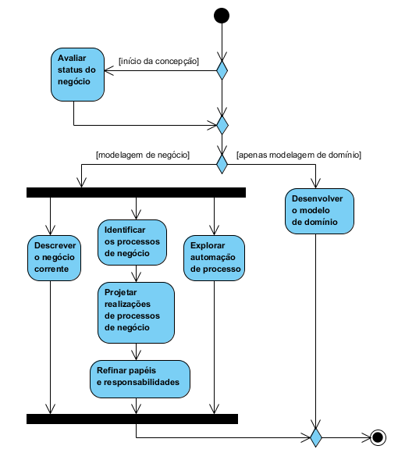
Workflow da modelagem de negócio

Slide 80
Requisitos
Objetivos:
Estabelecer e manter concordância com o cliente e outros interessados sobre o que o sistema deve fazer, incluindo o porquê.
Fornecer aos desenvolvedores uma melhor compreensão sobre os requisitos do sistema.
Delimitar escopo do sistema, ou seja, o que pertence e o que não pertence ao sistema.
Prover uma base para o planejamento técnico das iterações.
Prover uma base para a estimação de custo e tempo de desenvolvimento.
Definir uma interface com usuário focada em suas necessidades e objetivos.

Slide 81
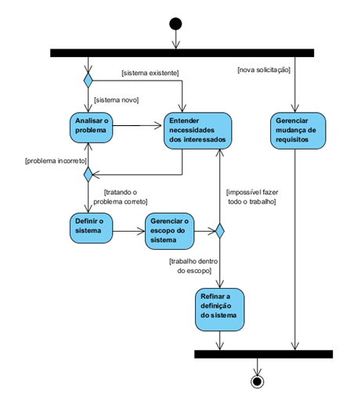
Workflow de requisitos

Slide 82
Análise e design
Análise implica no estudo do problema de forma mais aprofundada. Requisitos são detalhados e incluídos em modelos de análise como o modelo conceitual, de interação e funcional. Já o design consiste em apresentar uma possível solução tecnológica para o modelo de análise.
Para o RUP a disciplina de análise e design tem como característica principal a modelagem, ou seja, a transformação dos requisitos em modelos úteis para a geração de código.

Slide 83
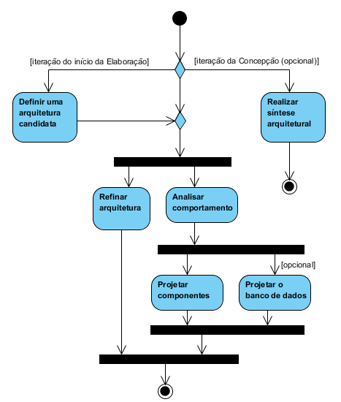
Workflow de análise e design

Slide 84
Implementação
Versões (builds).
São versões operacionais de um sistema que introduzem novas funcionalidades.
Versões devem ser controladas e rastreadas para que alterações possam ser desfeitas em caso de necessidade.
Projetos típicos apresentam novas versões regularmente; pelo menos uma versão por semana é desejável, podendo chegar a uma por dia.
Integração.
A integração consiste na combinação de pelo menos duas partes de software independentes.
A integração no RUP deve ser contínua, como nos métodos ágeis e diferente da integração por fase que ocorre no modelo cascata com subprojetos.
RUP prevê que no mínimo uma integração por ciclo deva acontecer, mas o ideal é que aconteçam várias integrações por dia.
Protótipos.
Devem ser usados primordialmente para reduzir risco, seja para obter uma melhor compreensão dos requisitos, seja para obter provas de conceito de arquitetura ou usabilidade.

Slide 85
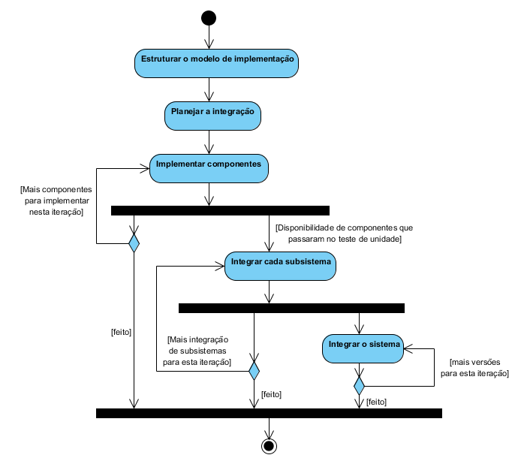
Workflow de implementação

Slide 86
Teste
A disciplina de teste no RUP exclui os testes de unidade, que são executados pelo programador na disciplina de implementação.
O propósito da disciplina de testes é:
Verificar a interação entre objetos.
Verificar se todos os componentes foram integrados adequadamente.
Verificar se todos os requisitos foram corretamente implementados.
Verificar e garantir que defeitos tenham sido identificados e tratados antes da entrega do produto final.
Garantir que todos os defeitos tenham sido consertados, retestados e estancados.

Slide 87
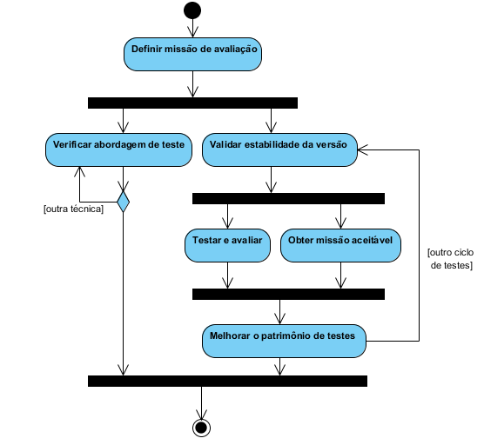
Workflow de teste

Slide 88
Implantação
Existem vários tipos de implantação de software conforme a maneira como ele é distribuído, que vão desde sistemas personalizados a serem implantados diretamente nos computadores do cliente até software disponibilizado para download pela internet.
A diferença entre os casos consiste no grau de envolvimento da empresa desenvolvedora do software com a instalação do produto no ambiente final.

Slide 89
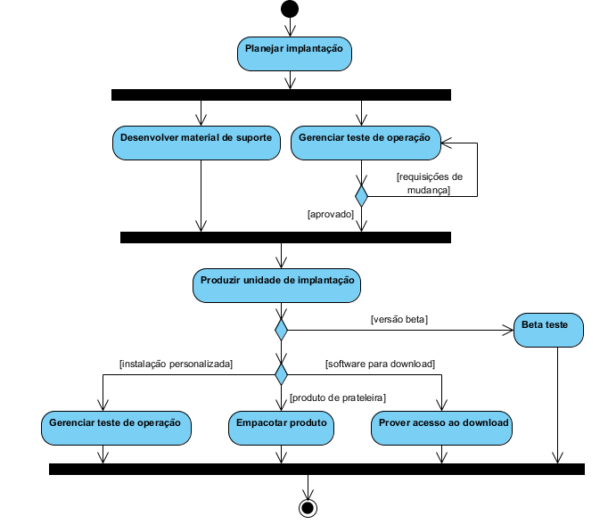
Workflow de implantação

Slide 90
Gerenciamento de configuração e mudança
Gerenciamento de configuração.
Responsável pela estruturação sistemática dos produtos. Artefatos como documentos e diagramas devem estar sob controle de versão e mudanças feitas devem ser visíveis e localizáveis.
Gerenciamento de requisições de mudança.
A área de CRM (Change Request Management) cuidará do controle das requisições de mudança em artefatos que produzem as diferentes versões destes.
Gerenciamento de status e medição.
Requisições de mudança têm estados como: novo, atribuído, retido, concluído e entregue. Elas também podem ter atributos como causa, fonte, natureza, prioridade, etc. O gerenciamento de status coloca todos estes atributos em um sistema de informação tal que o andamento de cada solicitação seja verificável a todo momento pelo gerente do projeto.

Slide 91
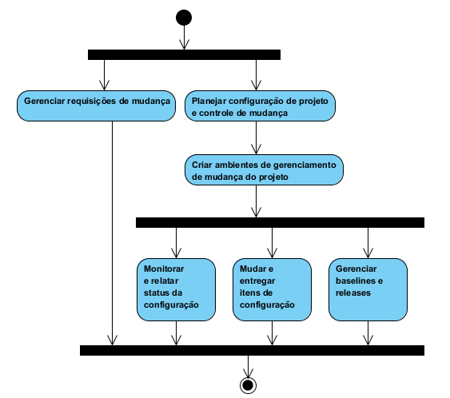
Workflow

Slide 92
Ambiente
Trata principalmente da configuração do próprio processo a ser usado para desenvolver o projeto.
Em função do processo específico escolhido essa disciplina deve também tratar das ferramentas de apoio necessárias para que a equipe tenha sucesso no projeto.

Slide 93
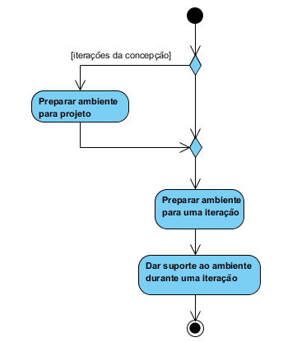
Workflow de ambiente

Slide 94
AUP – Agile Unified Process
É uma versão simplificada do RUP desenvolvida por Ambler.
Aplica técnicas ágeis como desenvolvimento dirigido por testes (TDD – Test Driven Development), modelagem ágil e refatoração.
www.agilemodeling.com/style/

Slide 95
Apenas 7 disciplinas:
Modelagem.
Entender o negócio da empresa através de modelos produzidos que buscam também identificar possíveis soluções para estes problemas. Um guia de modelagem AUP usando diagramas UML pode ser encontrado na página do AUP na Internet.
Implementação.
Transformar os modelos em código executável e criar testes de unidade.
Teste.
Efetuar testes de integração, de sistema e de aceitação para garantir que o sistema tenha qualidade e implemente os requisitos corretos corretamente.
Implantação.
Planejar as entregas de sistema para tornar o sistema acessível para usuários.
Gerenciamento de configuração.
Gerenciar as versões e o acesso aos artefatos do projeto.
Gerenciamento de projeto.
Controlar as atividades de projeto, garantindo que atividades sejam atribuídas às pessoas certas e executadas no prazo.
Ambiente.
Dar suporte à equipe garantindo que as ferramentas, guias e padrões estejam disponíveis quando necessário.

Slide 96
OpenUp – Open Unified Process
É uma implementação aberta do UP desenvolvida como parte do Eclipse Process Framework (EPF).
Anteriormente era conhecido como Basic Unified Process (BUP) ou OpenUP/Basic.
BUP foi originada pela IBM que abriu a definição de uma versão mais leve do RUP.
Entre 2005 e 2006 essa versão foi abraçada pela Fundação Eclipse e passou a ser um de seus projetos.
Aceita, embora de forma simplificada, a maioria dos princípios UP.
Porém, é um método independente de ferramenta e de baixa cerimônia, ou seja, não é exigida grande precisão e detalhes nos documentos.
Em português: epf.eclipse.org/wikis/openuppt/index.htm

Slide 97
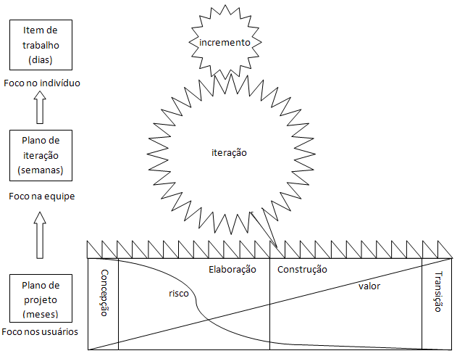
Ciclo de vida openup

Slide 98
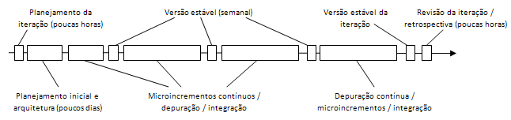
Ciclo de vida da iteração OpenUp

Slide 99
EUP – Enterprise Unified Process
O Enterprise Unified Process, ou EUP, foi inicialmente definido por Ambler e Constantine em 1999 e posteriormente refinado por Ambler, Nalbone e Vizdos (2005).
O modelo EUP vê o desenvolvimento de software não apenas como um projeto a ser executado, mas como algo intrínseco ao ciclo de vida da própria empresa.
EUP foi proposto como uma extensão ao modelo RUP para prover, além das fases de RUP duas novas fases para tratar a evolução ou suporte ao sistema e a aposentadoria do sistema.
Além destas duas fases, várias novas disciplinas relacionadas à empresa foram adicionadas.

Slide 100
Novas fases EUP
Produção.
O desenvolvimento de sistemas usualmente não acaba quando o produto é entregue e colocado em uso.
A fase de produção trata exatamente das atividades que ocorrem após a transição, incluindo o suporte, correção e ajustes e evolução do sistema.
Aposentadoria.
A fase de aposentadoria consiste na retirada de um sistema de operação.
É a fase final de qualquer sistema.
Sistemas antigos retirados de operação para serem substituídos por sistemas novos podem causar sérios danos à empresa se o processo não for gerenciado adequadamente.

Slide 101
Novas disciplinas EUP
Modelagem de negócio de empresa.
O RUP já apresenta uma disciplina de modelagem de negócio, mas do ponto de vista do sistema a ser desenvolvido.
A modelagem de negócio de empresa do EUP é mais abrangente, incluindo todos os processos da empresa e, desta forma, relações entre diferentes sistemas.
Gerenciamento de portfólio.
Um portfólio é uma coleção e projetos de software em andamento e concluídos.
Arquitetura de empresa.
A arquitetura de empresa define como ela trabalha.
Essa disciplina é especialmente útil se a empresa possuiu muitos produtos de software.
Deve haver consistência na forma como eles são desenvolvidos, negociados e entregues.
A arquitetura de empresa é a chave para compreender isso como um processo.
Reuso estratégico.
O reuso estratégico vai além do reuso que se consegue dentro de um único projeto.
Ele se estende entre diferentes projetos.
Gerenciamento de pessoas.
Esta disciplina define uma abordagem para gerenciamento de recursos humanos da área de Tecnologia de Informação.
É preciso gerenciar o pessoal, contratar, demitir, substituir, alocar pessoas a projetos e investir em seu crescimento.
Administração de empresa.
Esta disciplina define como a empresa cria, mantém, gerencia, e entrega produtos físicos e informações de forma segura.
Melhoria de processo de software.
Esta disciplina trata da adequação e evolução do processo de software para a empresa como um todo, não apenas a adequação do processo a cada projeto individual.

Slide 102
OUM – Oracle Unified Method
É um framework de processo de desenvolvimento de software iterativo e incremental adequado a uso com produtos Oracle: bancos de dados, aplicações e middleware.
www.oracle.com/consulting/library/briefs/oracle-unified-method.pdf

Slide 103
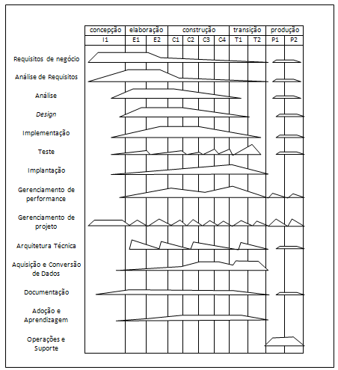
Ciclo de vida OUM

Slide 104
RUP-SE Rational Unified Process–Systems Engineering
É uma extensão do modelo RUP para Engenharia de Sistemas (Cantor, 2003).
É uma versão de RUP especialmente adequada para desenvolvimento de sistemas de grande porte, envolvendo, software, hardware, pessoas e componentes de informação.
www.ibm.com/developerworks/rational/library/content/RationalEdge/aug03/f_rupse_mc.pdf

Slide 105
Projetos para os quais RUP-SE é adequado
São grandes o suficiente para comportar várias equipes de desenvolvimento trabalhando em paralelo.
Necessitam desenvolvimento concorrente de hardware e software.
A arquitetura é impactada por questões relativas à implantação.
Incluem a reengenharia de uma infraestrutura de tecnologia informação para suportar a evolução do negócio.

